Slide 1
Муниципальное бюджетное дошкольное образовательное учреждение «Новокараканский детский сад общеразвивающего вида» Волшебный мир театра (творческий проект) Составитель: Шарёва Ирина Владимировна Беловский муниципальный округ

Slide 2
Цель: Формирование творческих способностей посредством театрализованной деятельности, устойчивого интереса к театрализованным играм и истории театра. Задачи: 1. Расширять знания детей об окружающем мире; 2. Развивать интерес дошкольников к театру; 3. Формировать у дошкольников первичные артистичные умения и навыки; 4. Поощрять творческую самостоятельность детей.

Slide 3
Актуальность проекта: Театрализованная деятельность в детском саду помогает повысить общую культуру ребенка, приобщить к духовным ценностям. Знакомство детей со сценическим искусством не только вводит детей в мир прекрасного, но и развивает сострадание, соучастие, развивает способность радоваться и тревожиться с героями постановок. Дети - прекрасные актеры. Участвуя в театрализованных играх они становятся участниками различных событий из жизни людей, животных, что дает им возможность глубже познать окружающий мир. Наравне с этим театрализованная игра прививает ребенку устойчивый интерес к культуре, литературе, театру.

Slide 4
Новизна: Новизна данного проекта состоит в воспитывающем и обучающем значении. Проект универсален, может быть использован воспитателями в работе со средними и старшими дошкольниками. Проблема: Поверхностные знания детей о разных видах театра. Ожидаемые результаты проекта: Увлеченное использование театрального центра детьми в группе в самостоятельной деятельности; Развитие эмоционального фона дошкольников; Приобретение детьми первичных навыков в области театрального искусства; Формирование основных понятий о театрализованной деятельности.

Slide 5
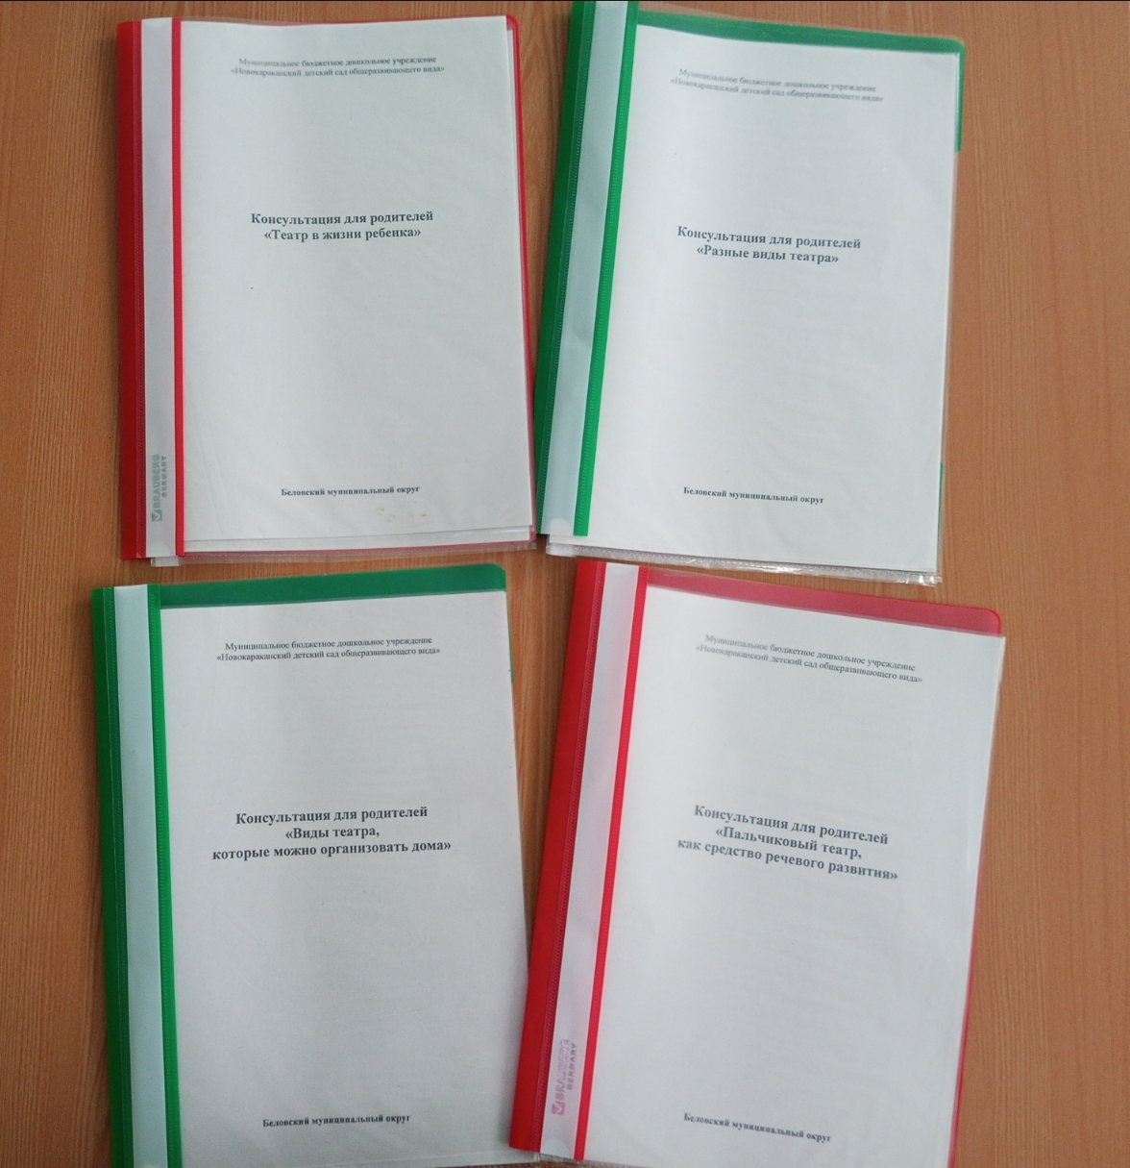
Работа с родителями
Консультации

Slide 6
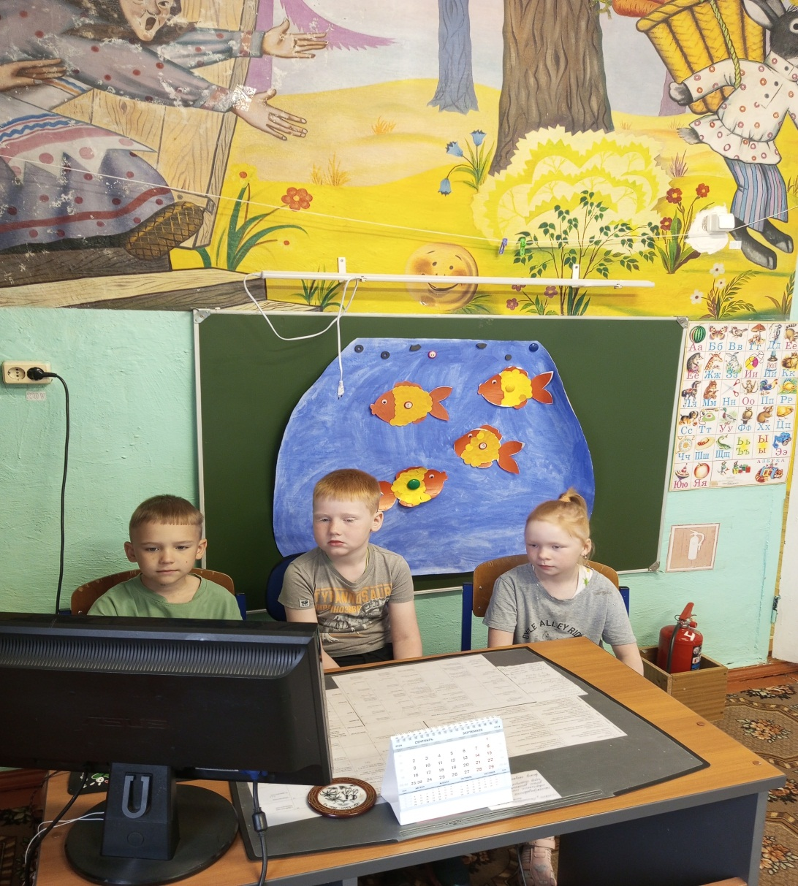
Просмотр мультфильмов виртуальная экскурсия в театр

Slide 7
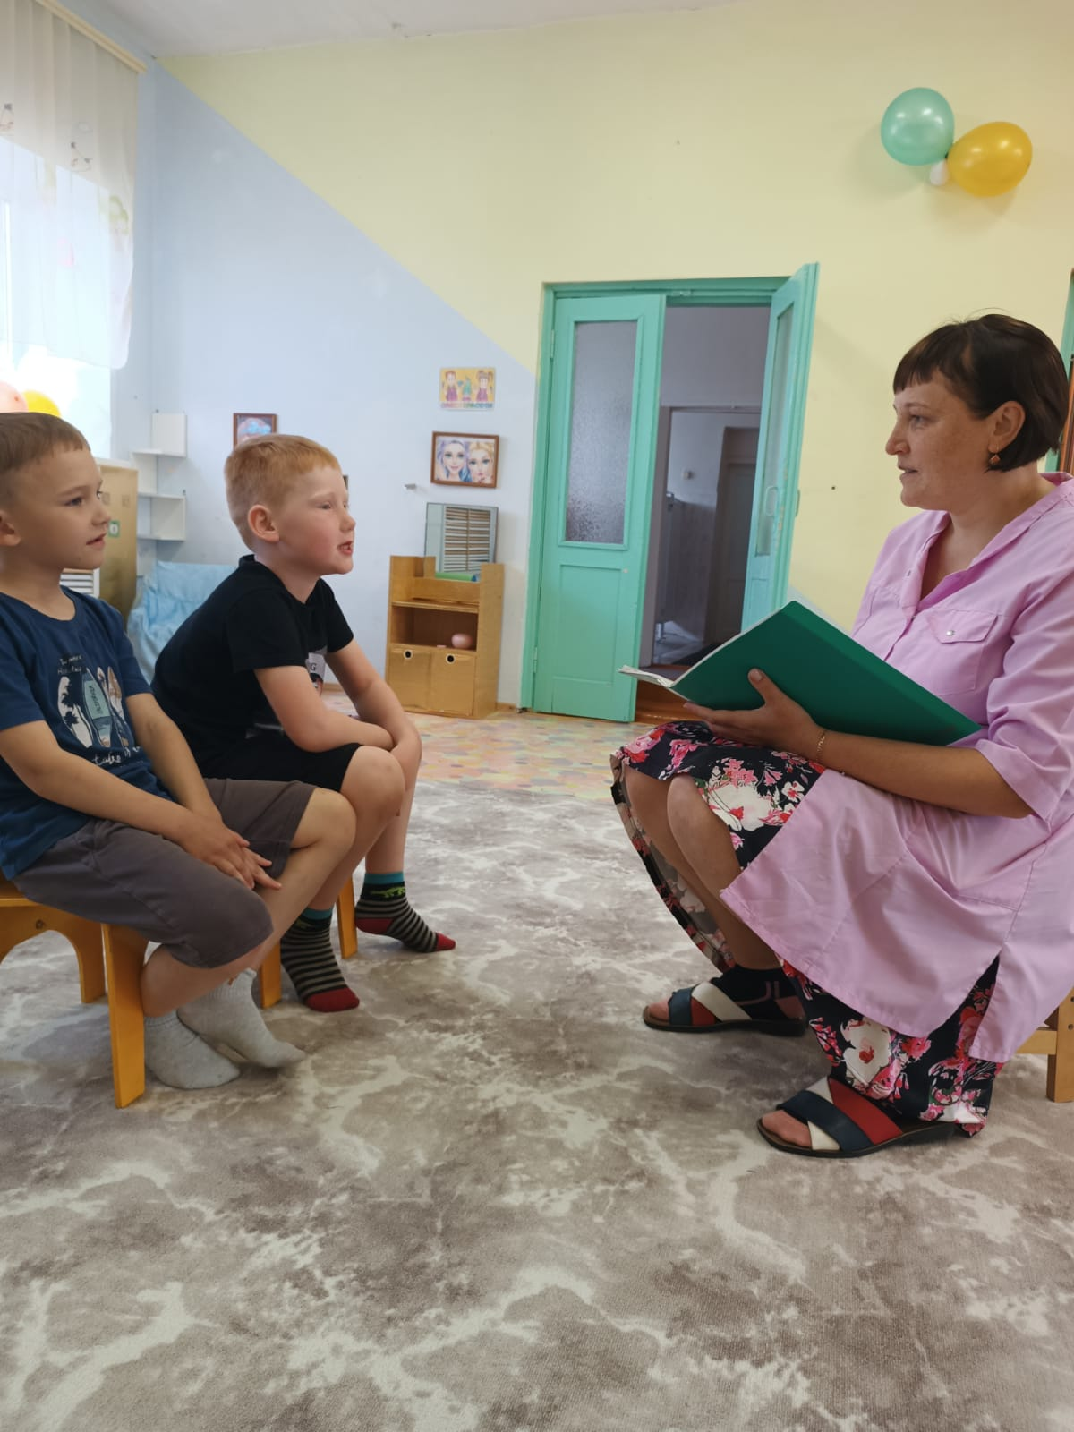
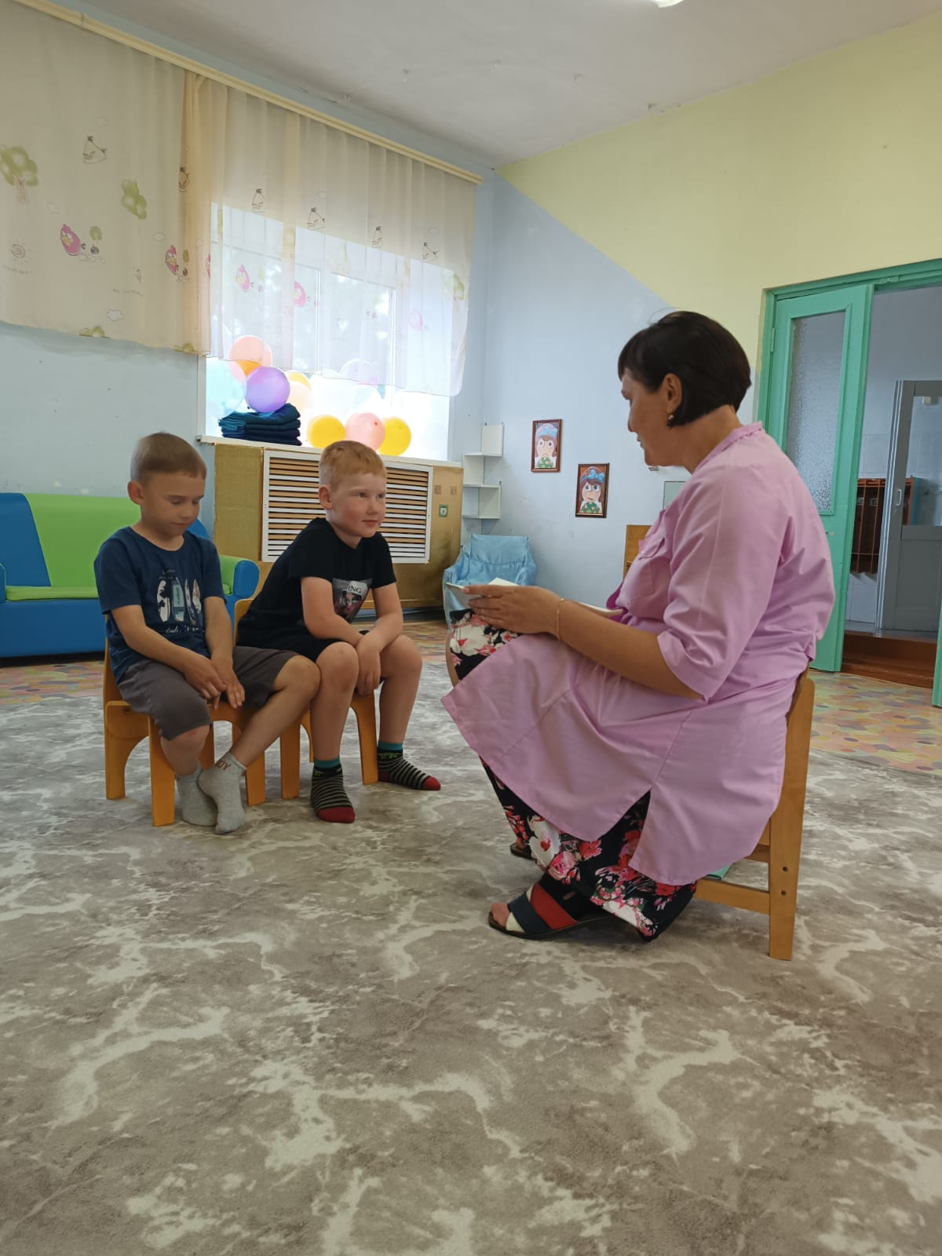
Работа с детьми
Проведение бесед
Чтение сказок

Slide 8
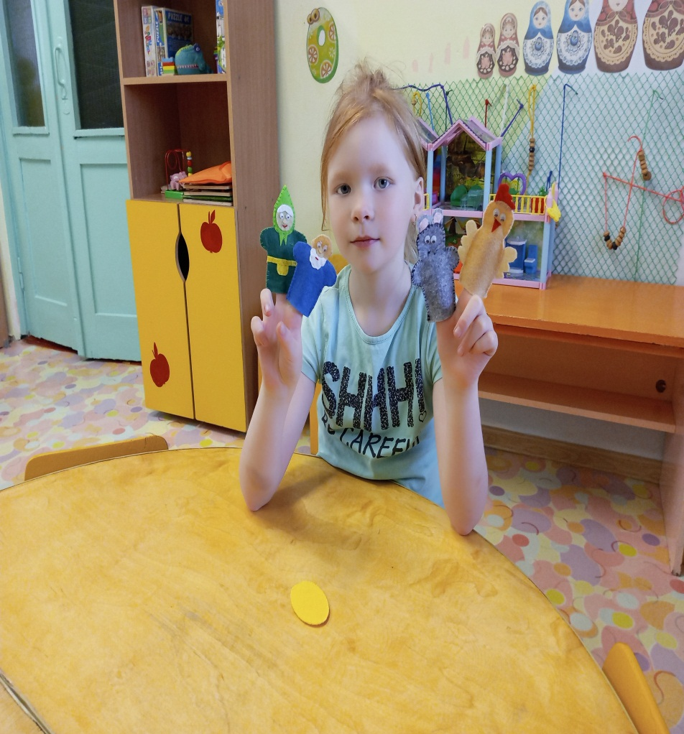
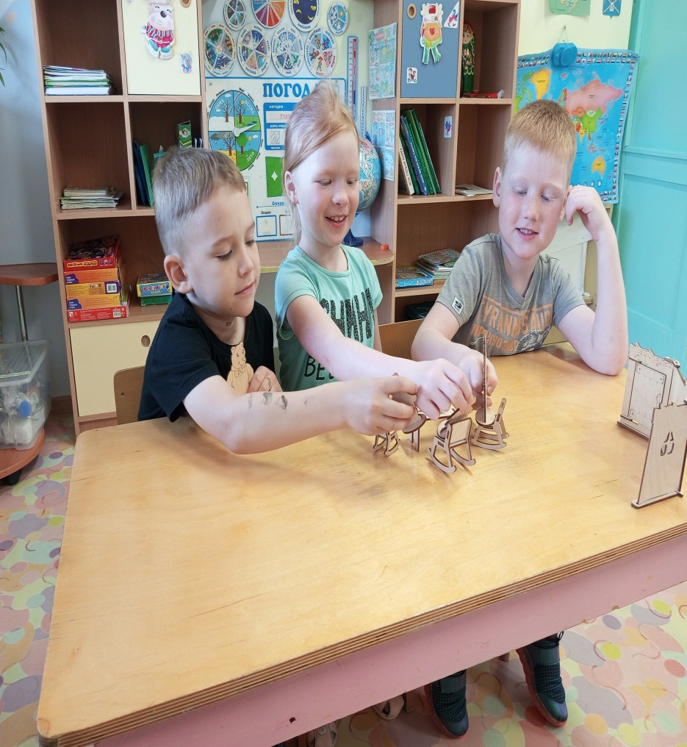
Работа с детьми
Пальчиковый театр «Курочка Ряба»
Настольный театр «Три медведя»

Slide 9
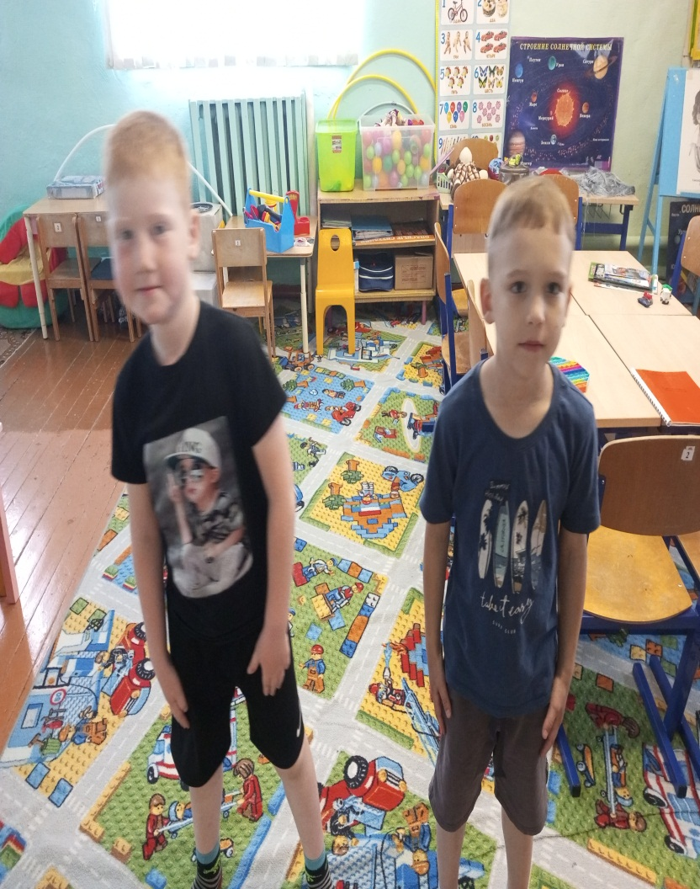
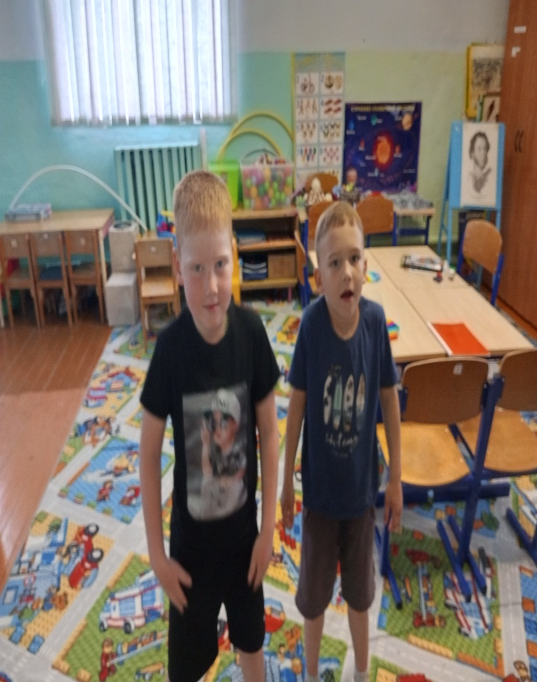
Работа с детьми Театрализованные игры
Маятник
Отряхнем воду с платочков

Slide 10
Детский театр Любимый наш театр Со сценою-малышкой, Он сказку открывает И дружит с детской книжкой. Веселые артисты – Совсем не велики, И в возрасте артисты – от трех и до семи. Талант они раскроют До донышка души – Прекрасные артисты, Хотя и малыши.

Slide 11
Спасибо за внимание!

